Slide 1

FIRAT ÜNİVERSİTESİ TEKNOLOJİ FAKÜLTESİ YAZILIM MÜHENDİSLİĞİ
175541301
TAHA ELEM
YMH459 YAZILIM MUHendisliği GUNCEL KONULAR Sunumum

Slide 2

İÇİNDEKİLER
HAKKIMDA
ÖĞRENDİĞİM TEKNOLOJİLER
REFERANS ALDIĞIM EĞİTİM SETLERİ
YAPTIĞIM ÇALIŞMALAR
PROJE ÇIKTISI
TEŞEKKÜR

Slide 3

HAKKIMDA
TAHA ELEM
Ben Kimim?
Yazılım Mühendisliği 4. Sınıf öğrencisiyim. Unity oyun motoruyla yaklaşık 2 yıl önce tanıştım. Daha önce 2D oyunlar üzerine çalışmalar yaptım.
Proje süresince yaptığım çalışmalar : https://github.com/TahaElem/YMGK_Proje.git

Slide 4

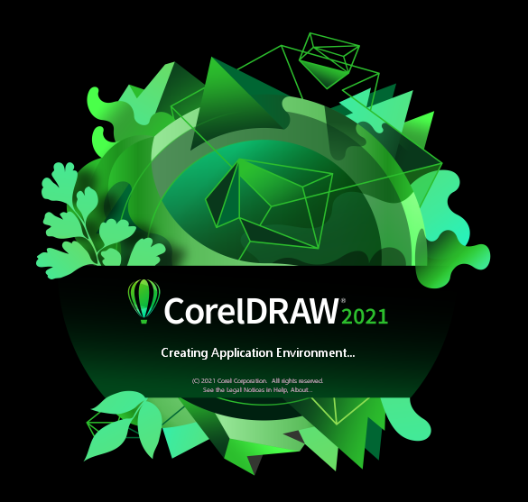





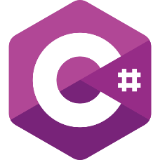
Öğrendiğim Teknolojiler
Unity Oyun Motoru (2020.3.47f1)
Adobe PhotoShop(CS6)
Adobe Audition (CS6)
CorelDRAW 2021
BlueStacks (Emulator)
mixamo

Slide 5
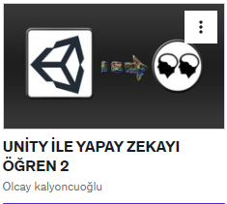
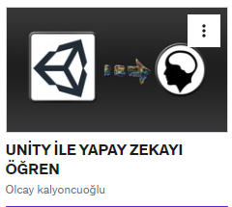
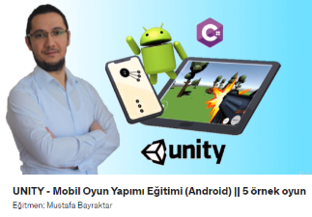
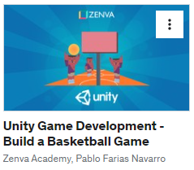
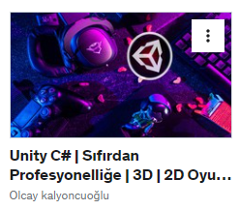
REFERANS ALDIĞIM EĞİTİM SETLERİ
Udemy Üzerinden Aldığım Eğitimler:

Slide 6
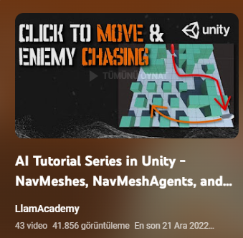
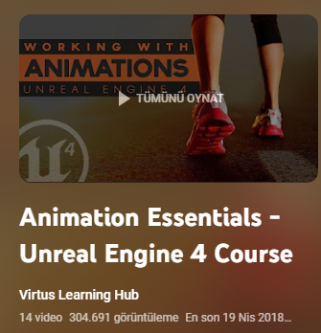
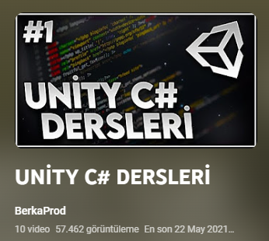
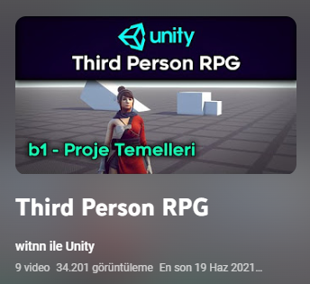
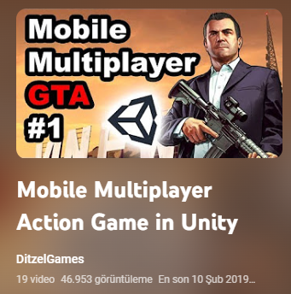
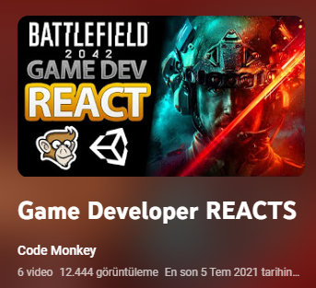
REFERANS ALDIĞIM EĞİTİM SETLERİ
Youtube Üzerinden Aldığım Eğitimler:

Slide 7
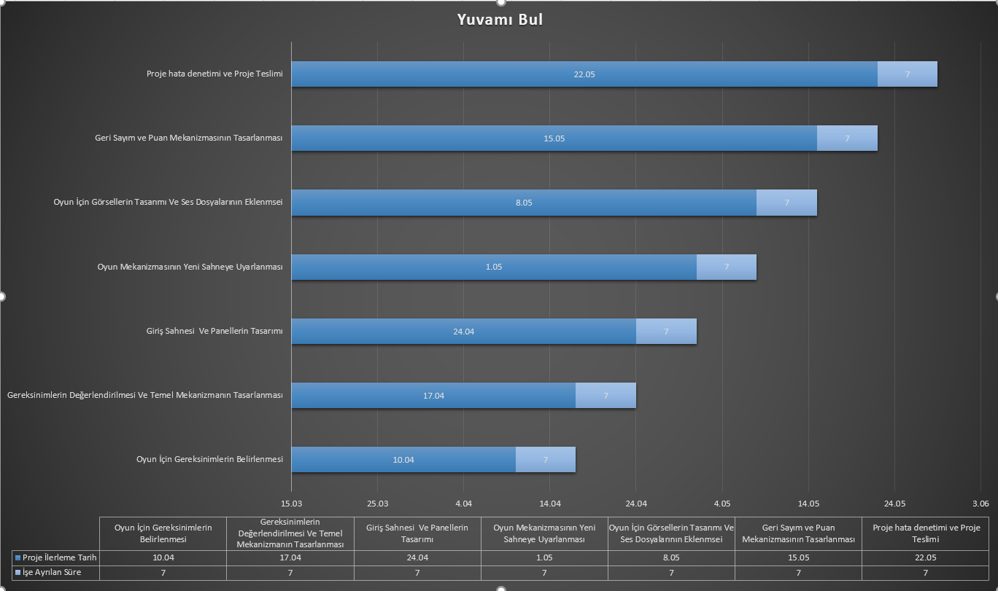
YAPTIĞIM ÇALIŞMALAR

Slide 8
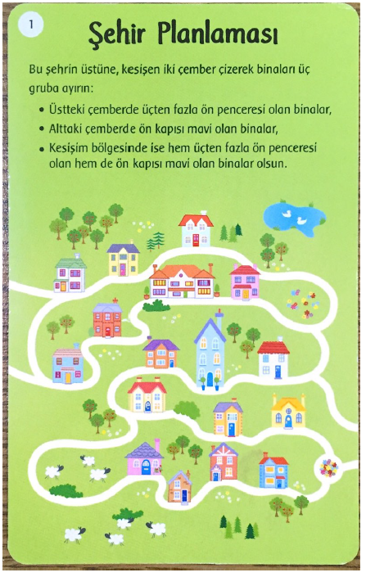
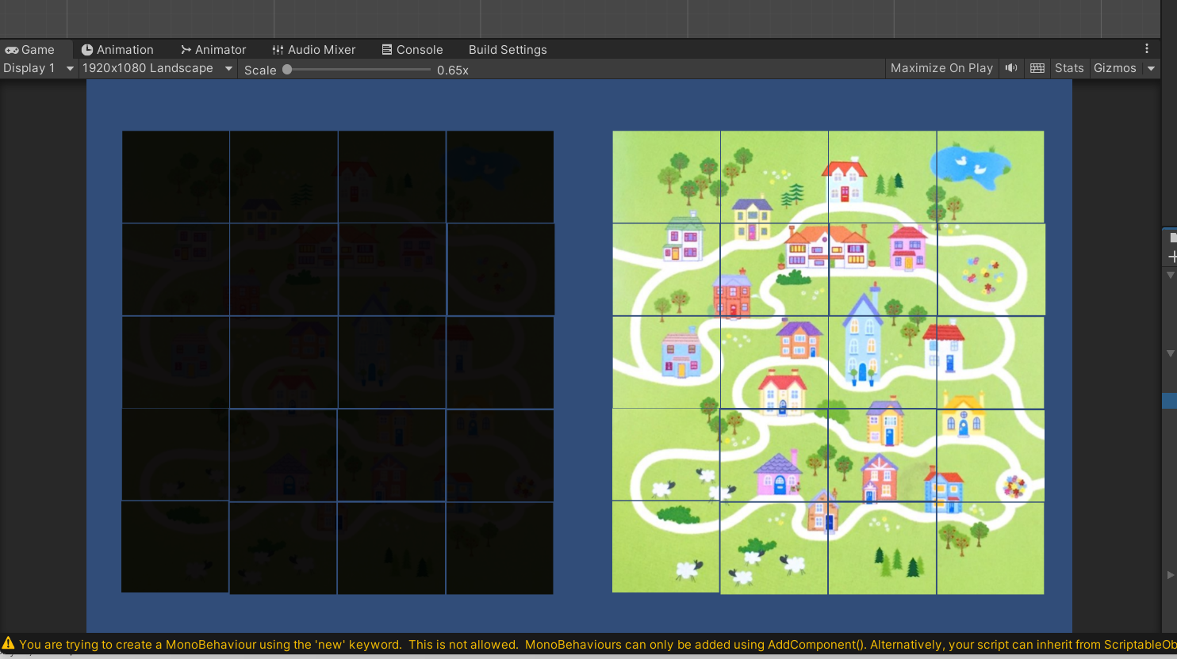
YAPTIĞIM ÇALIŞMALAR
OYUN KARTIM VE BASİT PUZZLE OYUNU

Slide 9
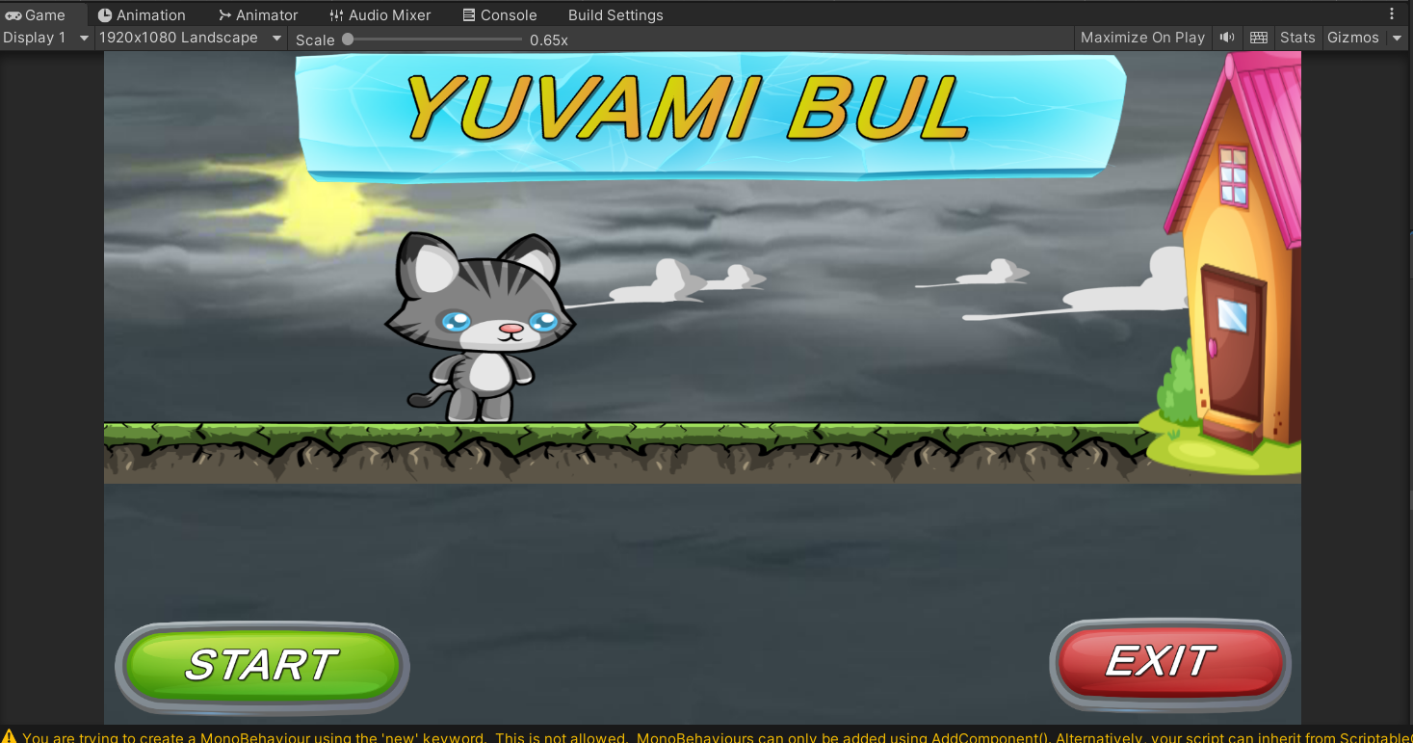
YAPTIĞIM ÇALIŞMALAR
YUVAMI BUL OYUNU GİRİŞ SAHNESİ

Slide 10
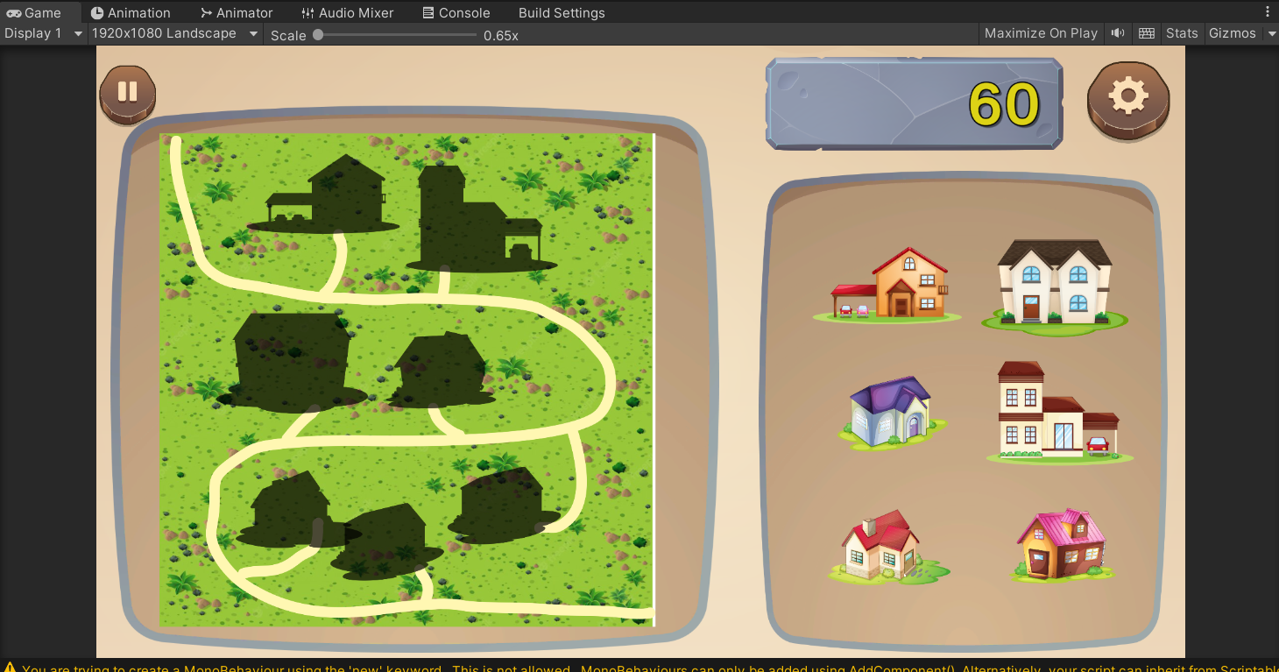
YAPTIĞIM ÇALIŞMALAR
YUVAMI BUL OYUNU SAHNE 1

Slide 11
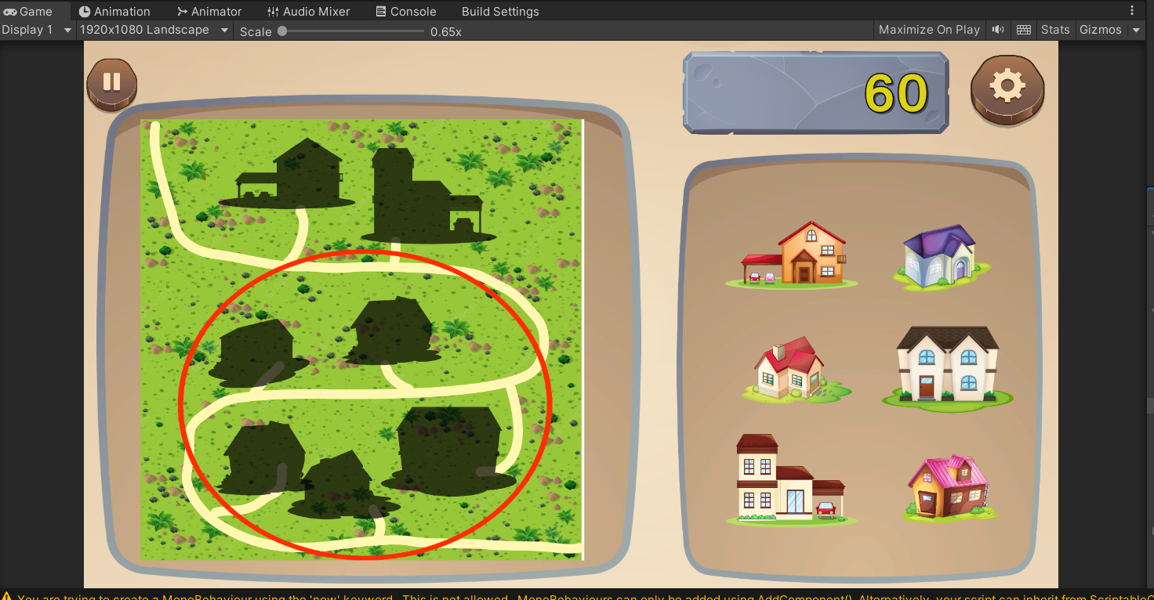
YAPTIĞIM ÇALIŞMALAR
YUVAMI BUL OYUNU SAHNE 2

Slide 12
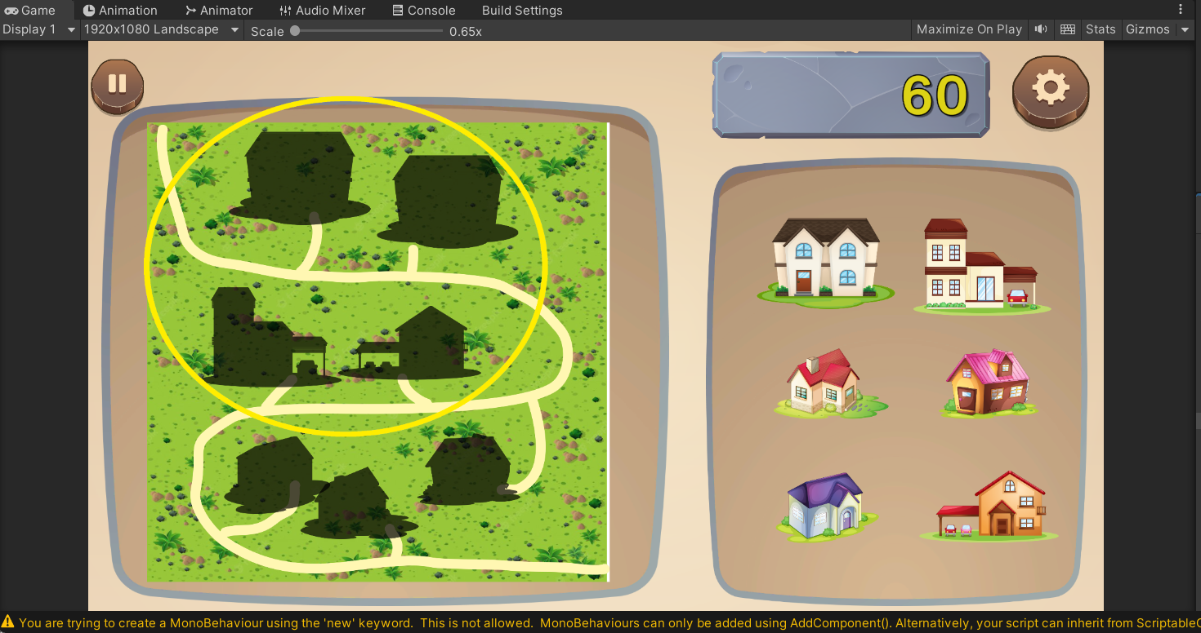
YAPTIĞIM ÇALIŞMALAR
YUVAMI BUL OYUNU SAHNE 3

Slide 13
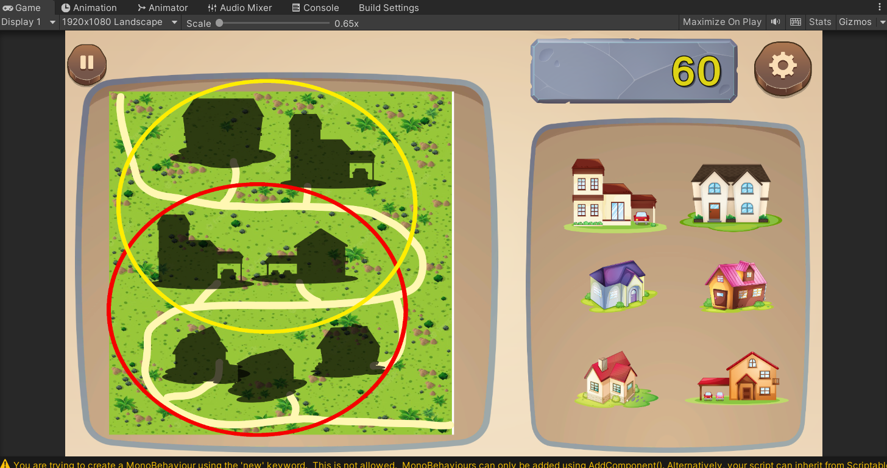
YAPTIĞIM ÇALIŞMALAR
YUVAMI BUL OYUNU SAHNE 4

Slide 14
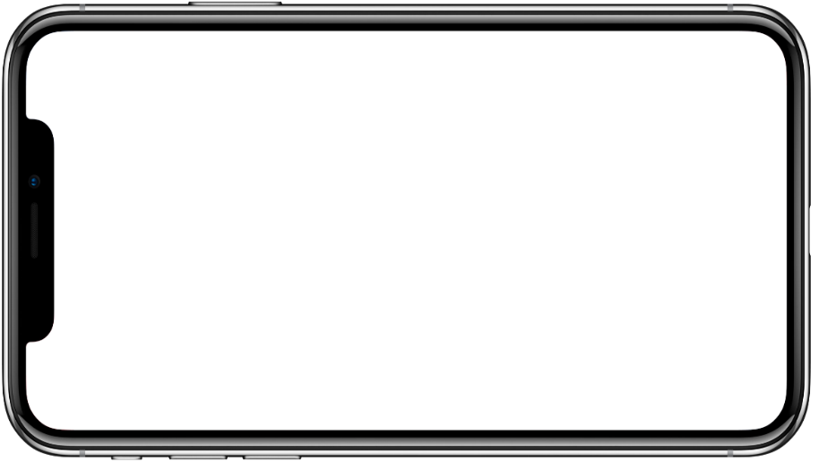
SON
Proje Çıktısı?
Proje Github’a yüklendi ve APK olarak çıktısı alındı.
Repos: https://github.com/TahaElem/YMGK_Proje.git

Slide 15
SON
Daha fazla zamanım olsaydı ?

Slide 16
Beni Dinlediğiniz İçin
TEŞEKKÜRLER…

